Slide 1
Желтоқсанның отызы
Сабақтың тақырыбы/ Тема урока
«Қайталау сабағы» « Урок повторения»

Slide 2
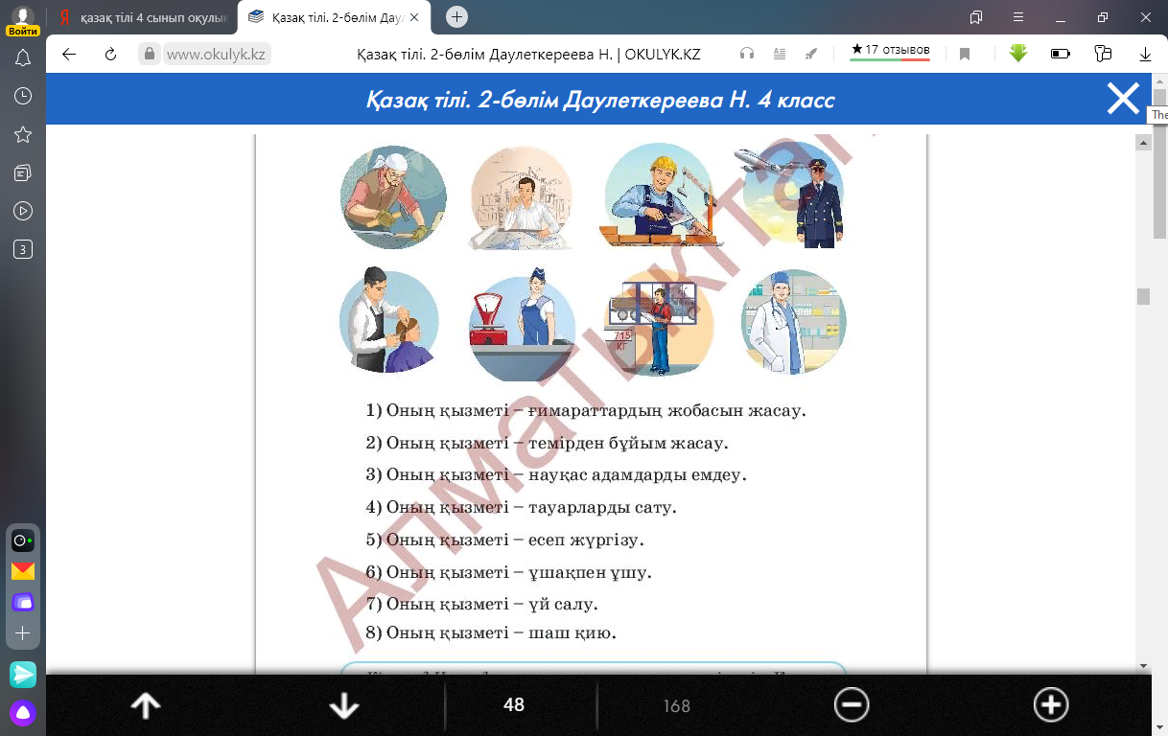
1-тапсырма. Сөздерді суретпен сәйкестендір/Сопоставь картинки со словами (назовите профессии)
1 Ұста...... 2.Сәулетші........ 3.Құрлысшы........ 4.Ұшқыш........ 5.Шаштаразшы....... 6.Дүкенші......... 7.Есепші......... 8.Дәрігер.........

Slide 3
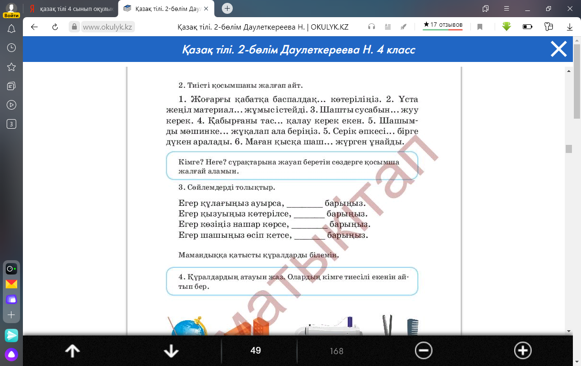
2-тапсырма Письменно (стр 49,2-упр)
Тиісті қосымшаны жалғап жаз/
Напишите правильное окончание в словах отвечающие на вопрос С кем? На чем? стр 29

Slide 4
3-тапсырма Устно
Сөйлемдерді толықтыр/
Дополните предложения словами отвечающие на вопросы кому?чему
1 Если заболит ухо кому пойдешь?
2. Если поднимиться температура кому пойдешь?
3.Если глаза пхоло видят кому пойдешь?
4. Если отрастут волосы кому пойдешь?
Дәрігер-доктор
Шаштаразшы-парикмахер

